Slide 1

INFLUÊNCIA DA RESOLUÇÃO TEMPORAL NA ANÁLISE DE EVENTOS DE SOBREIRRADIÂNCIA NA CIDADE DE SOUSA – PARAÍBA
Vitória Régia Silva de Souza
Alan Rodrigues de Sousa
Samira de Azevedo Santos Emiliavaca
Bruno do Nascimento e Silva
João Vitor de Oliveira
Lorena Santos da Silva
NATAL - RN
2024

Slide 2

INTRODUÇÃO
IRRADIÂNCIA: A energia solar que atinge a superfície (terrestre ou FV), medida em watts por metro quadrado (W/m²). Importante para caracterizar a intensidade da luz solar e seu potencial energético em FV.
SOBREIRRADIÂNCIA: Fenômeno que acontece com a irradiância solar, na qual o valor da irradiância medida supera o valor da irradiância incidente do topo da atmosfera, em um curto período.
INTENSIDADES DE RADIAÇÃO: Alta intensidade da irradiância pode causar sobrecarga nos inversores, queima de fusíveis e desligamento dos dispositivos de proteção, o que prejudica a operação dos sistemas FV (Martins et al., 2022). (Radiação superiores a 1367 W/m², valor médio da constante solar).
O objetivo deste artigo é analisar quantitativamente os eventos de sobreirradiância ocorridos em Sousa, no estado da Paraíba.

Slide 3
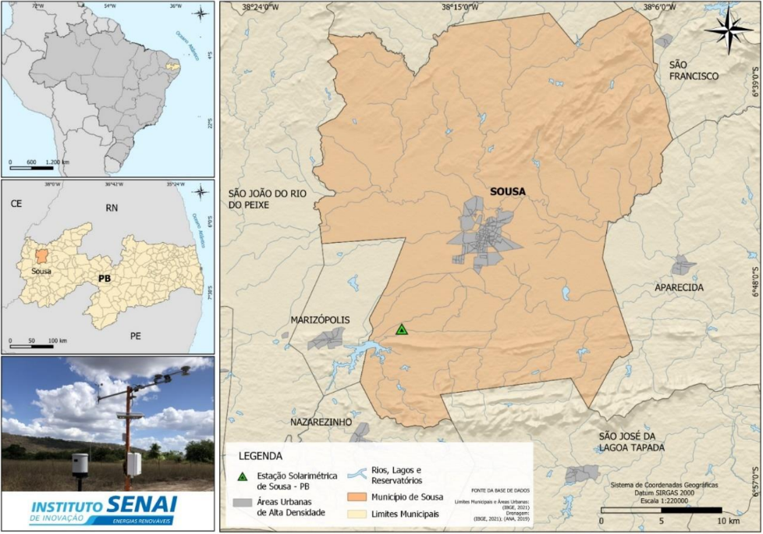
METODOLOGIA
No desenvolvimento é utilizado os dados da irradiância global horizontal (GHI), adquirida por uma estação solarimétrica pertencente ao Instituto SENAI de Inovação em Energias Renováveis (ISI-ER), instalada na cidade de Sousa no estado da Paraíba.
2 piranômetros do modelo CMP11 da Kipp e Zonen classificados como classe A pela ISO 9060:2018. (Baixa variação anual na sua responsividade (menor que 0,5%).
Figura 1 - Mapa de localização do município de estudo e na qual está instalada a estação solarimétrica. Fonte: Autores.

Slide 4
A estação também é equipada com sensores para temperatura, umidade relativa do ar, velocidade do vento e precipitação. Coletando dados a cada segundo e registra valores médios, máximos, mínimos e desvio padrão a cada minuto usando um datalogger CR1000X.
Os dados de Irradiância Global Horizontal (GHI) foram registrados a cada segundo para analisar a diferença entre eventos de sobreirradiância, quando registrados em segundos e em minutos.
Com base na equação, proposta por (Costa et al.2021) é verificado os momentos que o GHI, supera o valor da irradiância do topo da atmosfera (Ioh), contabilizando como um evento de sobreirradiância:
Ioh = ISC. εo. cosθz
-Isc: Constante solar (1367 W/m²);
- εo: excentricidade da órbita da Terra (0,0167);
- cosθz: cosseno do ângulo zenital.
Neste estudo só é verificado os eventos de sobreirradiância superiores a 1000 W/m².
Os dados obtidos na resolução de minutos quanto na resolução de segundos, foram processados, verificando a existência de lacunas ou duplicidades nas medições. Posteriormente esses dados foram consolidados e submetidos ao controle de qualidade de dados radiométricos existente no ISI-ER. refinamento. Após esse rigoroso controle de validade dos dados, é contabilizado os eventos de sobreirradiância, observando a hora da ocorrência, a intensidade máxima e média da irradiância durante o evento.

Slide 5
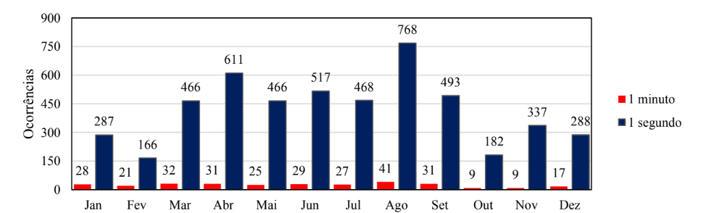
RESULTADOS
Na figura 2 é apresentado os registros dos eventos de sobreirradiância em minutos e segundos. Em minutos, cor vermelha, os maiores valores foram registrados em março, abril, agosto e setembro, com agosto apresentando 41 ocorrências. Outubro e novembro tiveram os menores registros de eventos.
Para os dados de segundos, cor azul, é observado um aumento de eventos. Isso se deve, por muitos eventos durarem menos que um minuto, não sendo capturados na escala de minutos.
O mês de agosto destacou 768 ocorrências em segundos, um aumento de 1870% em relação às ocorrências de minutos.
Figura 2 - Comparação entre o número da ocorrência de eventos de sobreirradiância quando o registro é feito em minutos comparados aos registrados em segundos. Fonte: Autores.

Slide 6
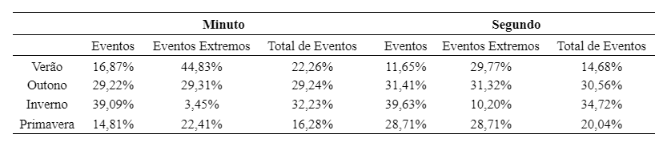
RESULTADOS
As ocorrências de “eventos” é a irradiância superior a irradiância terrestre, mas inferior a constante solar (1367 W/m²), para “eventos extremos” são os eventos que ultrapassam a constante solar.
No inverno apresenta a maior quantidade de eventos de sobreirradiância (total de eventos), contudo, os eventos são de baixa intensidade.
O verão e outono, apresentaram os eventos com maiores intensidades.
Tabela 1 - Distribuição dos eventos de sobreirradiância conforme a estação do ano e intensidade. Fonte: Autores.

Slide 7
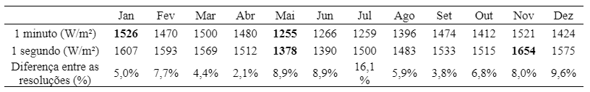
RESULTADOS
Na Tab. 2, é possível verificar que as maiores intensidades de irradiância, em minutos, ocorreram as maiores intensidades de 1526, 1500 e 1521 W/m². Suas menores intensidades em minutos, foram de 1255, 1266 e 1259 W/m².
Em segundos, as maiores intensidades de irradiância nos meses de novembro, janeiro e fevereiro. Para as medidas de menores intensidades em segundo foram dos meses de maio, junho e agosto.
Tabela 2 – Maiores intensidades dos eventos de sobreirradiância nas diferentes resoluções temporais e percentual de diferença entre as resoluções registrado em cada mês. Fonte: Autores.

Slide 8
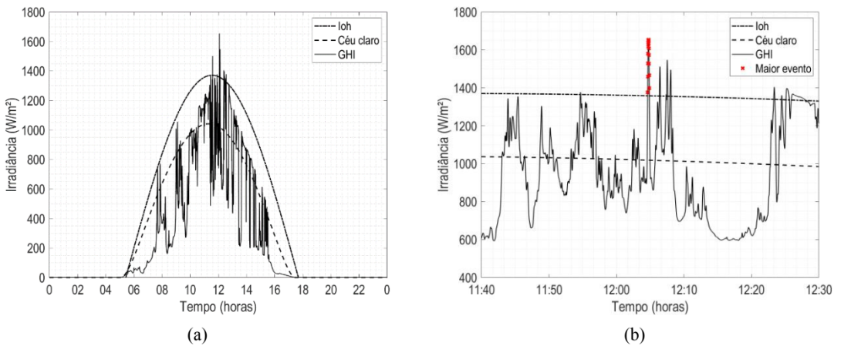
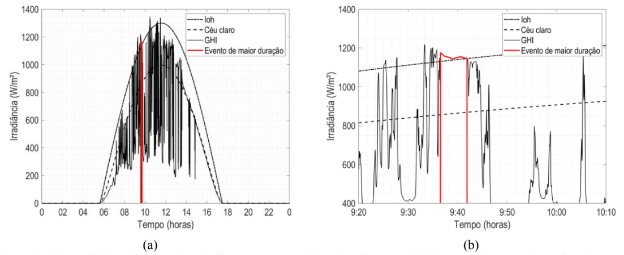
RESULTADOS
Para a Fig. 3(a) é registrado na resolução de segundos o maior evento de sobreirradiância e o instante de maior evento registrado é mostrado na Fig. 3(b).
No perfil de irradiância é observado em vários períodos do dia a intensidade da irradiância supera a estimada para o dia de céu claro, porém, somente em alguns instantes a irradiância medida na superfície supera a do topo da atmosfera (Ioh )
O momento registrado, aconteceu às 12:04:38s do dia 5 de novembro de 2022, do qual a irradiância atingiu a marca de 1654 W/m².
Na Fig. 4(a) é apresentado o registro da irradiância no dia 16 de abril de 2022. Na Fig. 4(b) destacado, em vermelho, o instante da ocorrência do evento de maior duração, sendo de 9:36:31s até às 9:41:57s com duração total de 326 segundos, seu valor máximo atingiu 1177 W/m², com uma média de 1153 W/m².
Figura 3 - (a) Perfil da radiação solar do dia com o maior evento registrado e (b) instante do maior evento registrado. Fonte: Autores.
Figura 4 - (a) Perfil da radiação solar do dia com o evento de maior duração e (b) instante do evento de maior duração. Fonte: Autores.

Slide 9
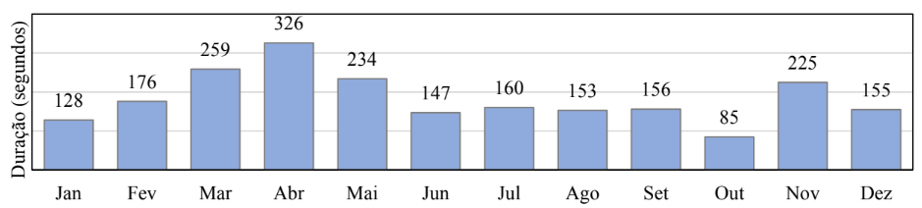
RESULTADOS
Na Fig. 5 é apresentado o perfil do maior tempo de duração de eventos de sobreirradiância em cada mês. Destacando o mês de abril, que tal evento teve sua duração de 326s, sendo que o mês anterior registrou uma duração de 259s e o mês seguinte foi registrado um evento de 234s, possuindo uma diferença percentual de 32,25% entre a média dos valores, menores valores e o maior valor.
E o de menor duração com 85s, o mês de outubro.
Figura 5 - Representação do maior tempo de duração de eventos de sobreirradiância registrado a cada mês. Fonte: Autores.

Slide 10
CONCLUSÃO
Diante dos resultados apresentados, concluiu-se que os meses de março, abril e agosto apresentam a maior quantidade de eventos de sobreirradiância na resolução de minutos, já para a resolução em segundos os meses de abril, junho e agosto apresentaram as maiores quantidades de ocorrências, com o mês de agosto registrando 768 eventos de sobreirradiância superiores a 1000 W/m².
Em análise a intensidade dos eventos, do qual a resolução em segundos foi registrado o valor de 1654 W/m² e de 1521 W/m² em minutos, sendo no dia 5 de novembro de 2022,o valor de segundo o maior registro durante o período da pesquisa na estação. Já o valor em minutos ocorreu no dia 28 de janeiro de 2022, registrou o maior valor do evento em minutos. Adicionalmente, no dia 16 de abril de 2022, o evento com maior duração, possuindo um tempo de 326 segundos.
Concluiu-se também que a resolução temporal em segundos apresentou eventos mais intensos e frequentes que a resolução em minutos. Esse fato mostra a importância de realizar as medições em alta taxa de aquisição, evitando que as variações de intensidade da irradiância sejam suavizadas devido a medição com baixa taxa de amostragem ou armazenando o valor médio de um longo período.

Slide 11









AGRADECIMENTOS:
OBRIGADA!

